Slide 1
ESAME TECNOLOGIE INFORMATICHE PER IL WEB

Slide 2
Versione pure HTML
Un’applicazione web consente la gestione di richieste di preventivi per prodotti personalizzati.
SCHEMA ER:
Un preventivo è associato a un prodotto, al cliente che l’ha richiesto e all’impiegato che l’ha gestito. Il preventivo comprende una o più opzioni per il prodotto a cui è associato, che devono essere tra quelle disponibili per il prodotto. Un prodotto ha un codice, un’immagine e un nome. Un’opzione ha un codice, un tipo (“normale”, “in offerta”) e un nome. Un preventivo ha un prezzo, definito dall’impiegato.
LEGENDA: entity, attributes, relationship

Slide 3
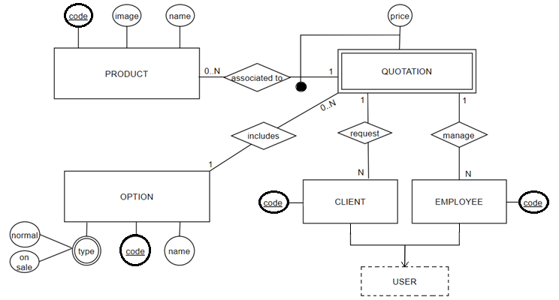
SCHEMA ER

Slide 4
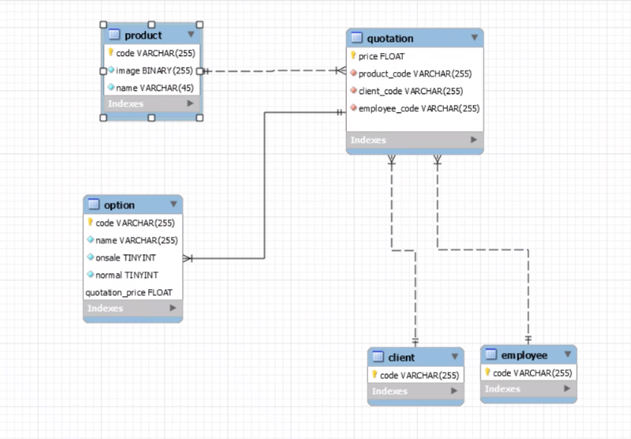

Slide 5
LOCAL DATABASE SCHEMA
CREATE TABLE OPTION (
‘code’ int(11) PRIMARY KEY auto increment,
‘name’ varchar(45) NOT NULL,
‘type’ varchar(30) NOT NULL,
(‘codeProduct’, ‘priceQuotation’) REFERENCES QUOTATION(‘codeProduct’,’price’) ON UPDATE CASCADE ON DELETE CASCADE
)
CREATE TABLE PRODUCT (
‘code’ int(11) PRIMARY KEY auto increment,
‘image’ image NOT NULL,
‘name’ varchar(45) NOT NULL,
)
CREATE TABLE QUOTATION (
‘price’ float NOT NULL,
‘codeProduct’ int(11) REFERENCES PRODUCT(code) ON UPDATE CASCADE ON DELETE CASCADE,
‘codeClient’ int(11) REFERENCES CLIENT(‘code’) ON UPDATE CASCADE ON DELETE CASCADE,
‘codeEmployee’ int(11) REFERENCES EMPLOYEE(‘code’) ON UPDATE CASCADE ON DELETE CASCADE,
PRIMARY KEY(‘price’,’codeProduct’)
)
CREATE TABLE CLIENT (
‘code’ int(11) PRIMARY KEY
)
CREATE TABLE EMPLOYEE (
‘code’ int(11) PRIMARY KEY
)

Slide 6
APPLICATION REQUIREMENTS ANALYSIS
Quando l’utente (cliente o impiegato) accede all’applicazione, appare una LOGIN PAGE, mediante la quale l’utente si autentica con username e password. Quando un cliente fa login, accede a una pagina HOME PAGE CLIENTE che contiene una form per creare un preventivo e l’elenco dei preventivi creati dal cliente. Mediante la form l’utente per prima cosa sceglie il prodotto; scelto il prodotto, la form mostra le opzioni di quel prodotto. L’utente sceglie le opzioni (almeno una) e conferma l’invio del preventivo mediante il bottone INVIA PREVENTIVO. Quando un impiegato fa login, accede a una pagina HOME PAGE IMPIEGATO che contiene l’elenco dei preventivi gestiti da lui in precedenza e quello dei preventivi non ancora associati a nessun impiegato. Quando l’impiegato seleziona un elemento dall’elenco dei preventivi non ancora associati a nessuno, compare una pagina PREZZA PREVENTIVO che mostra i dati del cliente (username) e del preventivo e una form per inserire il prezzo del preventivo. Quando l’impiegato inserisce il prezzo e invia i dati con il bottone INVIA PREZZO, compare di nuovo la pagina HOME PAGE IMPIEGATO con gli elenchi dei preventivi aggiornati.
LEGENDA: Pages(views), view components, events, actions

Slide 7
REQUISITI
PAGES(VIEWS):
LOGIN_PAGE, HOME_PAGE_EMPLOYEE, HOME_PAGE_CLIENT, PRICE_QUOTATION_PAGE
EVENTS: what can the user do?
Client: fa login
Utente: sceglie le opzioni (almeno una) e conferma l’invio del preventivo mediante il bottone INVIA PREVENTIVO.
Employee: seleziona un elemento dall’elenco dei preventivi non ancora associati a nessuno, e inserisce il prezzo e invia i dati con il bottone INVIA PREZZO
VIEW COMPONENTS:
Client: con username e password, form per creare un preventivo e l’elenco dei preventivi creati dal cliente. Employee: l’elenco dei preventivi gestiti da lui in precedenza e quello dei preventivi non ancora associati a nessun impiegato.
ACTIONS: response that the system give to event / estraction content
, la form mostra le opzioni di quel prodotto,
compare una pagina PREZZA PREVENTIVO che mostra i dati del cliente (username) e del preventivo e una form per inserire il prezzo del preventivo

Slide 8
DAO Product, Client, Employee, Option, Quotation

Slide 9
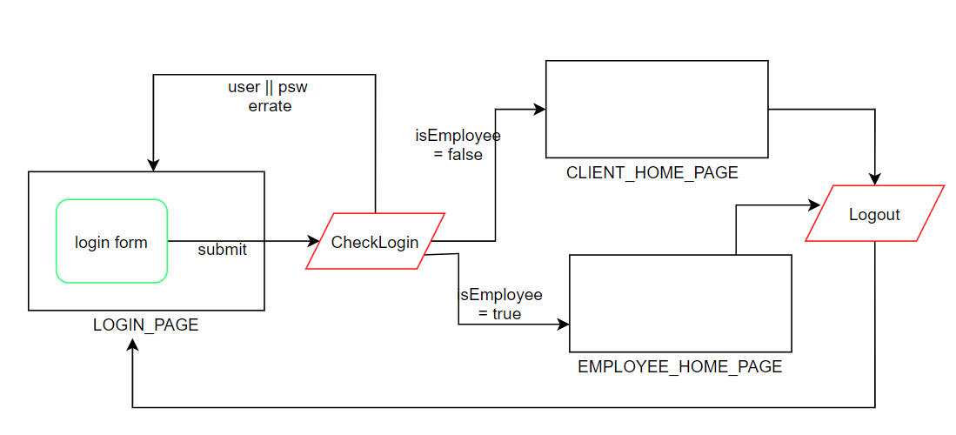
APPLICATION DESIGN(all)

Slide 10
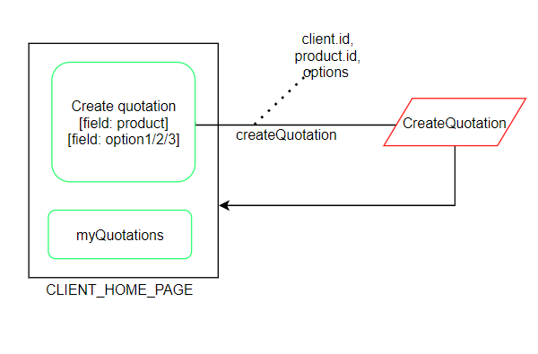
APPLICATION DESIGN(client)

Slide 11
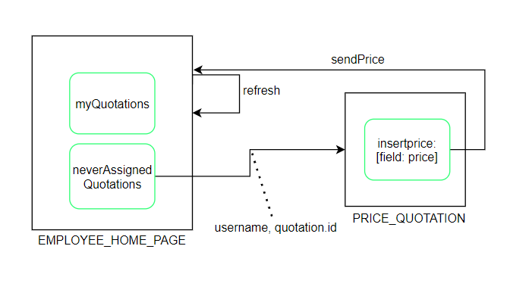
APPLICATION DESIGN(employee)

Slide 12
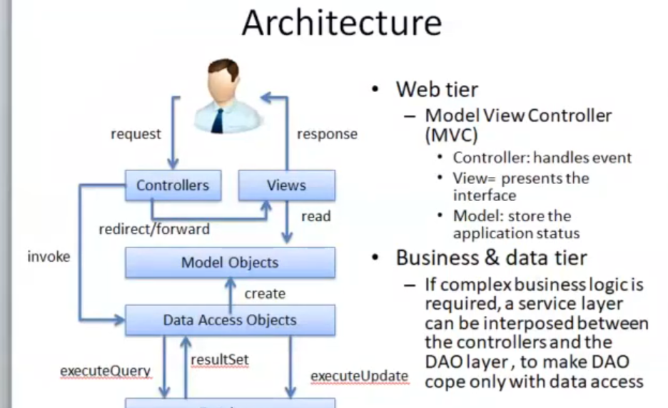
ARCHITECTURE

Slide 13
Versione con JavaScript
Si realizzi un’applicazione client server web che modifica le specifiche precedenti come segue: • L’applicazione supporta registrazione e login mediante una pagina pubblica con opportune form. La registrazione controlla la validità sintattica dell’indirizzo di email e l’uguaglianza tra i campi “password” e “ripeti password”, anche a lato client. La registrazione controlla l’unicità dello username. • Dopo il login, l’intera applicazione è realizzata con un’unica pagina per ciascuno dei ruoli: una pagina singola per il ruolo di cliente e una pagina singola per il ruolo di impiegato. • Ogni interazione dell’utente è gestita senza ricaricare completamente la pagina, ma produce l’invocazione asincrona del server e l’eventuale modifica del contenuto da aggiornare a seguito dell’evento. • Nella pagina del cliente, la scelta del prodotto comporta la successiva visualizzazione delle opzioni senza produrre un’ulteriore chiamata al server. L’invio del preventivo da parte del cliente deve produrre la verifica dei dati anche a lato client (almeno un’opzione scelta). • Nella pagina dell’impiegato, il controllo del prezzo (non nullo e maggiore di zero) deve essere fatto anche a lato client. • Eventuali errori a lato server devono essere segnalati mediante un messaggio di allerta all’interno della pagina del cliente o dell’impiegato.

